Slide 1

Sessão Clínica
UTI Neonatal HUB/UnB
Trissomia do 13-Síndrome de Patau
Thaiana Beleza MR2
Paulo Henrique Pacheco MR3
Orientação: Dr. Geraldo Fernandes
Dra. Márcia Pimentel de Castro
www.paulomargotto.com.br
Brasília, 28 de julho de 2018

Slide 2
Identificação
Paciente feminino
DN: 19/04/2018 às 22h21 no HRAN
Procedência: HRAN
Idade cronológica: 36 dias de vida

Slide 3
DADOS MATERNOS E GESTACIONAIS
Mãe 35 anos
G3P1A1C0
Tipo sanguíneo: A (+)
Pré-natal: 12 consultas
Medicações na gestação: Nega
Intercorrências: USG gestacional com dilatação pielocalicinal bilateral

Slide 4
Hospital de origem

Slide 5
CONDIÇÕES DE NASCIMENTO E DADOS DO RN
IG: 40 sem + 6 dias
PC por sofrimento fetal agudo + parada de progressão
LA meconial fluido
APGAR 1º [6] 5º [8]
TS RN: B (+) CD (-)
PN: 3120g | PC 35 cm | Est 49 cm

Slide 6
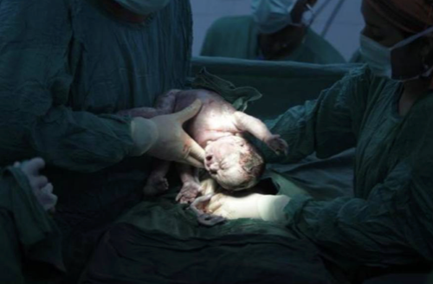
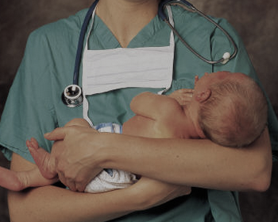

Slide 7

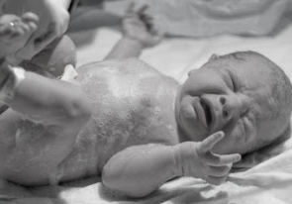


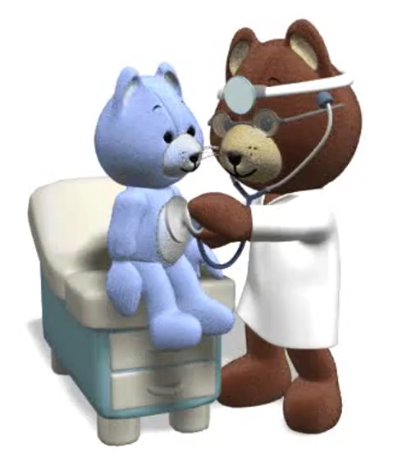
Taquidispneia
Gemência
BAN
Berço aquecido
O2 Livre

Slide 8


Não houve melhora
UCIN
CPAP
26%
Dessaturações
+
Bradicardia e cianose à manipulação
Cardiopatia congênita ?
"PROSTIN"
40 bpm
Ventilação com bolsa-valva-máscara

Slide 9

Dobutamina (sem bomba de infusão)
20/04/18 Pico febril Ampicilina + Gentamicina / Suspende Prostin
20/04/18 IOT + sedoanalgesia
Apresentou crise convulsiva Prescrito Fenobarbital IV
PAM 38
21/04 Oligoanúria + anasarca e hipotensão Dopamina + Furosemida
5 ml 12h
22/04 Suspenso sedoanalgesia para extubação
24/04 Extubado Estridor Falência respiratória

Slide 10
Hospital Universitário de Brasília

Slide 11
Admitido dia 25/04/2018 às 15h30
Entubado, uso de dobutamina em CVU
Acoplado ao respirador e solicitados exames laboratoriais e Rx de tórax
EF da admissão: Área extensa de alopecia em couro cabeludo, com lesão de formato irregular com bordas hiperemiadas e bordas milicericas

Slide 12


27/4 e 08/05 - Mais 2 tentativas de extubação sem sucesso
Uso prévio de corticoide por 5 dias, numa tentativa de minimizar uma possível obstrução alta

Slide 13
Não tolera ficar fora de pressão positiva Falência respiratória em poucos minutos
Estigmas sugestivos de síndrome genética: aplasia cútis,
alargamento de base nasal com prega transversal e pé em mata borrão
Evoluiu com hipertensão arterial de causa não definida
Avaliada pela nefro

Slide 14
Exames
Ultrassonografia transfontanela (02/05/18): Vasculopatia
lenticuloestriatal (vasculopatia mineralizantes), achado descrito em inúmeras patologias, mais comumente infecção pelo CMV, hipóxia e anomalias cromossômicas
USG de rins e vias urinárias (17/05/18): Laudo verbal -
Hidronefrose bilateral
Ecocardiograma (18/05/18): CIA + derrame pericárdico discreto
Fundoscopia (18/05): Laudo verbal - Leucocoria bilatral - USG

Slide 15
Radiografias de Tórax

Slide 16
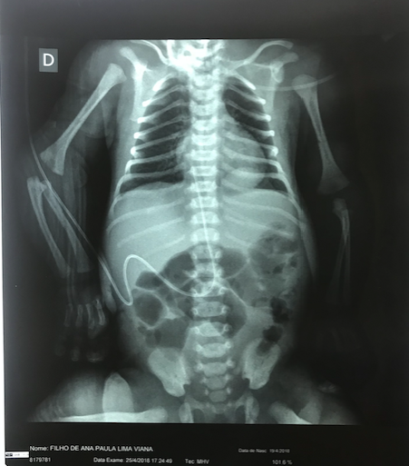

25/04/2018

Slide 17
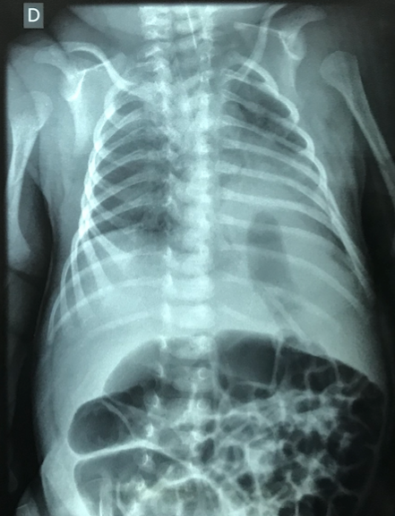

09/05/2018

Slide 18
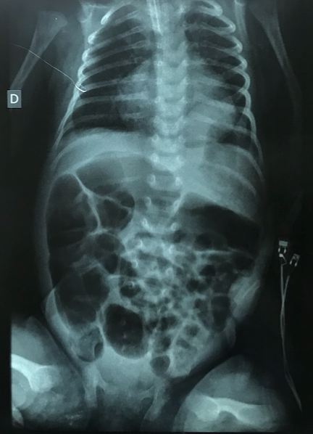
20/05/2018

Slide 19
Hipóteses Diagnósticas
RNT/AIG
Desconforto respiratório precoce
Síndrome da aspiração meconial
Sepse neonatal precoce
Asfixia perinatal leve
Convulsão
Pieloectasia bilateral
Aplasia cutis

Slide 20
Diagnóstico final
Cariótipo coletado dia 11/05/2018
TRISSOMIA DO 13

Slide 21
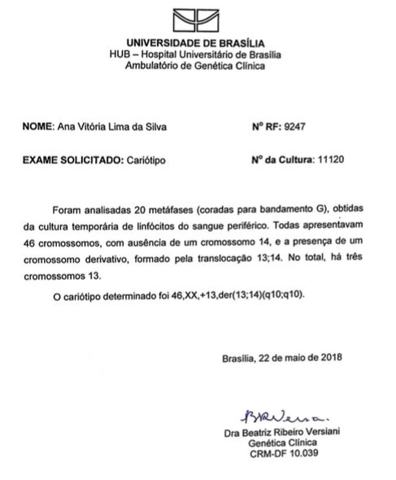

Slide 22
Pareceres solicitados durante a internação
Genética
Nefropediatria
Cirurgia pediátrica
Neuropediatra
Psicologia

Slide 23
Atualmente
Permanece internada na UTIN deste serviço
Dependente de VM
TQT programada para hoje
Alimenta-se por SOG
Medicações: Fenobarbital; Cefalexina (profilática); Anlodipino, Domperidona, Fentanil em desmame, Metadona

Slide 24
Programação
TQT hoje
Coleta dos cariótipos parentais + avaliação da genética
Discussão sobre via de alimentação
Programação de alta o mais precoce possível

Slide 25
Trissomia do 13
“Síndrome de Patau"

Slide 26
Definição
Desordem cromossomal que resulta em síndrome caracterizada especificamente por anomalias morfológicas e malformações de órgãos
3 cromossomos 13 em lugar do par normal no genótipo de um RN
Causa: a não disjunção dos cromossomos durante a anáfase I, gerando gametas com 24 cromátides

Slide 27
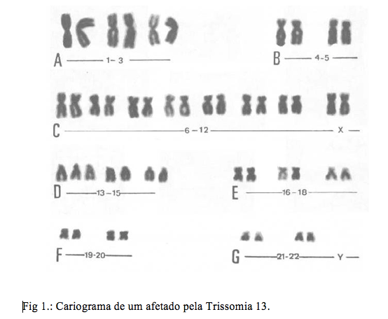


Slide 28
Histórico

Slide 29
1657 - Observada por Bartholin
1960 - Descrita por Patau e colaboradores, que a denominaram trissomia do cromossomo D1
Após foi estudado por outros pesquisadores com melhor descrição CLÍNICA
Estudos autoradiográficos e de fluorescência forneceram evidências de que o cromossomo trissômico nesta síndrome era o 13

Slide 30
Epidemiologia

Slide 31
Ocorre na variação de 1/4.000-10.000 crianças que nascem
Letal geralmente no primeiro mês da doença
95% ou mais dos conceptos são perdidos espontaneamente durante a gestação
90% dos nativivos morrem no primeiro ano de vida

Slide 32
Os que sobrevivem a lactância: significativo retardo do desenvolvimento, com as habilidades raramente progredindo além das do que pode uma criança de dois anos
Probabilidade de risco agrava-se por uma possível gravidez tardia (>37 anos) - mulheres mais propícias à ocorrência da não-disjunção dos cromossomos.
Parece possuir ligeira preferência pelo sexo feminino

Slide 33
Patogênese

Slide 34
A trissomia tem origem do óvulo feminino, pelo fato da fêmea maturar geralmente apenas um ovócito, em antagonismo com o macho, que matura milhões de espermatozóides
Gametas masculinos portadores de alterações numéricas cromossômicas - menor viabilidade que gametas normais, sendo mínimas as possibilidades de um gameta masculino com 24 cromátides fecundar um ovócito

Slide 35
Translocações são responsáveis por 20% das ocorrências
¾ esporádicas
¼ herdadas

Slide 36
As pessoas normais que tem essa translocação equilibrada estão sob o risco de 5% não apenas de gerar uma criança com síndrome de Patau, mas também de ter em sua prole crianças com síndrome de Down por um efeito intercromossômico
Moisacismo - 5% das ocorrências da síndrome, sendo verificado pelo fato do afetado não possuir a anomalia cromossômica de forma detectável
46, XX ou XY/ 47, XX ou XY, + 13
Esta alteração pode propiciar que o afetado chegue até a idade adulta, mesmo manifestando o fenótipo

Slide 37
Diagnóstico

Slide 38
Sinais mais comuns:
Baixo peso corporal (< 2.600Kg);
Microcefalia e testa achatada;
Largas suturas sagitais e fontanelas;
Hipertelorismo ocular e microftalmia bilateral podendo chegar a anoftalmia;
Lábio leporino acompanhado ou não de palatosquise
ou palato alto;

Slide 39
Defeitos na face média e cérebro anterior;
Queixo pequeno;
Orelhas dismórficas de implantação baixa e surdez aparente;
Fronte inclinada;
Hemangiomas planos na cabeça;
Pescoço curto;

Slide 40
Distância intermamilar grande;
Apnéias prolongadas;
Cardiopatias congênitas, que representam CIV e PCA;
Apêndice pré-sacral e fóvea coccigiana;
ζ

Slide 41
Hernia inguinal ou umbilical;
Genitais externos anômalos (criptorquidia, genitália ambígua e pênis encurvado e cliteromegalia e vagina dupla);
Mãos com hexadactilia uni ou bilateral;
Unhas estreitas ou hiperconvexas;

Slide 42
Perda de flexão palmar única, trirradio axial em posição bastante distal e arco na região tênar;
Pés com hexadactilia uni/bilateral e com região plantar convexa (pés em cadeira de balanço);
Arco retorcido em S na região halucal;
Arrinencefalia (ausência de bulbo e trato olfativo);
Deficiência mental;

Slide 43
Útero bicorno;
Rim policíscito, hidroureter, ureteres duplos, relacionados a oliguria e anúria afetados;
Atrofia ou ausência das últimas costelas e vértebras e hiperplasia sacral;
Hemoglobina de Gower 2 (Hb embrionária - desaparece no terceiro mês de gestação);
Neutrofilos com núcleo mostrando muitas saliências pedunculadas ou sésseis

Slide 44
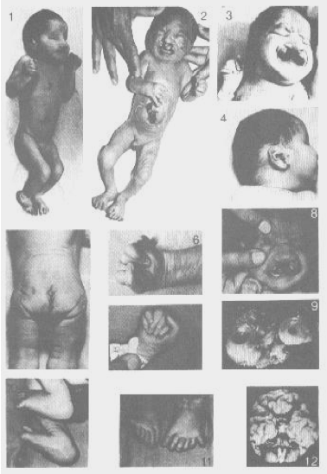

Slide 45
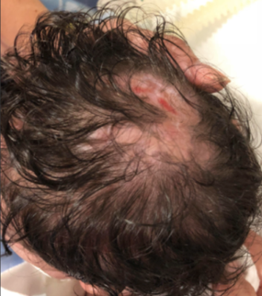
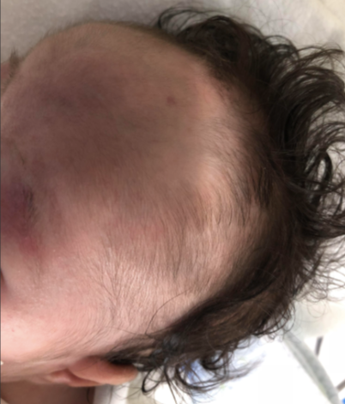

Slide 46
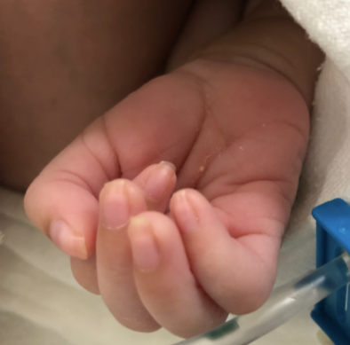
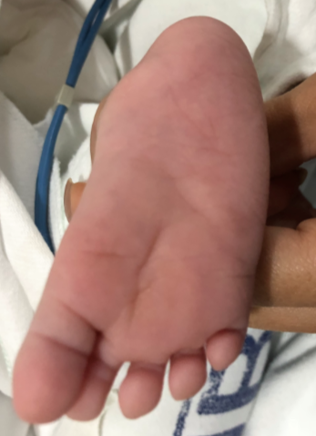

Slide 47
Aconselhamento Médico

Slide 48
5
Os genitores devem ser informados de que a trissomia do 13 tem a taxa de ocorrência de 1/4.000 – 10.000. É necessário explicar também qual o tipo de doença genética presente na criança
Avaliar o cariótipo dos genitores - Probabilidade de ocorrer à gestação de um afetado
Se gravidez com ocorrência da síndrome - acompanhar com amniocentese nas gestações subseqüentes

Slide 49
Considerações
Equipe multidisciplinar
Cuidados paliativos
Desejo materno de ir para casa

Slide 50

Referências
Margotto – Paulo– Síndrome de Patau – 2003 – http://paulomargotto.com.br/sindrome-de-patau/ – em 25/05/2018
SÍNDROME DE PATAU
Alunas: Caroline Chaves, Mariana Aires Vieira.
Professores: Dra. MariaTerezinha Cardoso de Oliveira, Dr. Paulo Roberto Margotto
ROSA, RAFAEL. Achados gestacionais, perinatais e familiares de pacientes com síndrome de Patau - abril/ 2013
Google imagens – 2018 – www.google.com – em 25/05/2018

Slide 51
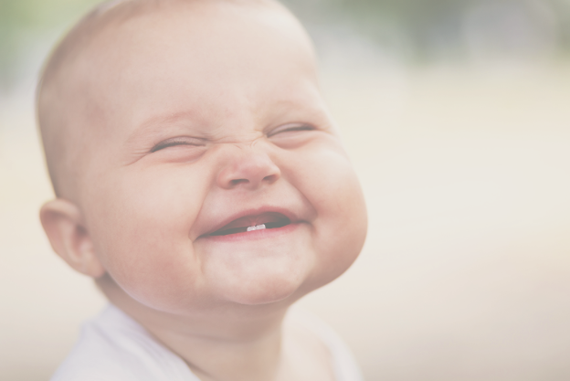
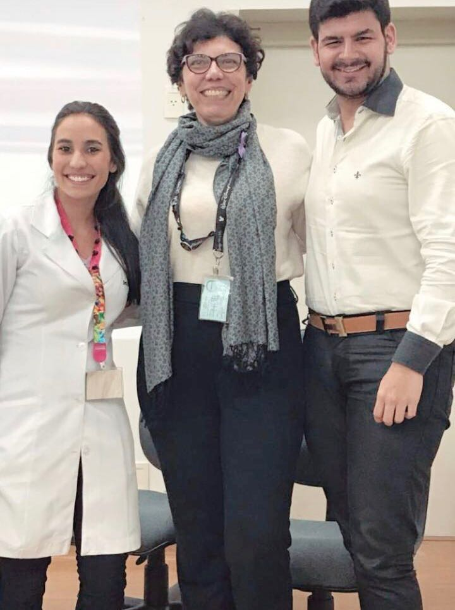
Obrigada !
Drs. Tatiana Beleza, Márcia Pimentel de Castro e Paulo
H. Pacheco

